Slide 3
Luyện tập

Slide 4
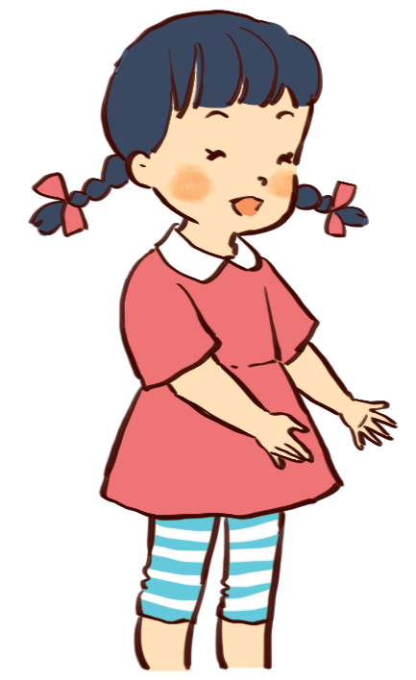
Tính.
Tớ cộng số chục với số chục, giữ nguyên số đơn vị.
Tớ đặt tính rồi tính.
34 + 10 = ?

Slide 5
Tính.
Tớ đặt tính rồi tính.
34 + 10 =
44
?
3
4
+
1
0
4
4

Slide 6
Tính.
Tớ cộng số chục với số chục,
giữ nguyên
số đơn vị.
34 + 10 =
4
4
?

Slide 7
Tính.
46 + 30 =
76
68 – 20 =
48
75 – 40 =
35
54 + 30 =
84
97 – 50 =
47
22 + 70 =
92

Slide 8
Tính.
43 + 20 =
67 – 30 =
43 + 20 + 5 =
67 – 30 – 2 =
81 – 60 + 6 =
59 + 40 – 9 =

Slide 9
Tính.
43 + 20 =
63
4
3
+
2
0
6
3

Slide 10
Tính.
43 + 20 =
63
43 + 20 + 5 =
68
+ 5
63
=
6
8

Slide 11
Tính.
43 + 20 =
63
67 – 30 =
37
43 + 20 + 5 =
68
67 – 30 – 2 =
35
81 – 60 + 6 =
27
59 + 40 – 9 =
90

Slide 12
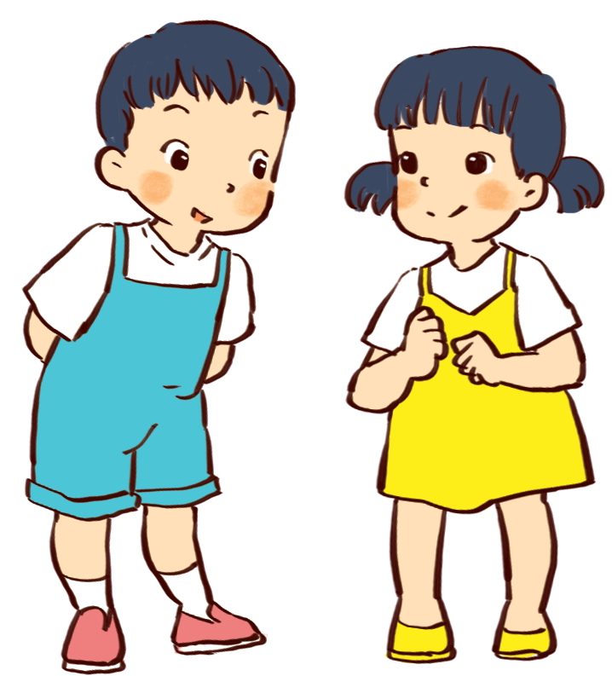
Nêu phép tính rồi trả lời câu hỏi.
a. Cả hai lớp góp được bao nhiêu quyển vở?
Lớp tớ cũng góp được .
Lớp tớ góp được
ủng hộ các bạn vùng khó khăn đấy.
40 quyển
47 quyển vở
+
?
=
?
47
?
40
87
?
Cả hai lớp góp được 87 quyển vở.

Slide 13
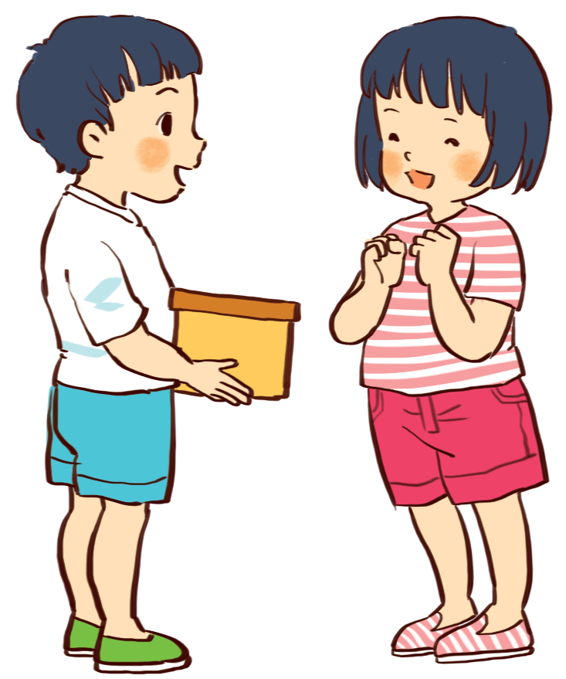
Nêu phép tính rồi trả lời câu hỏi.
b. Sau khi gửi biếu, ở nhà Nam còn bao nhiêu chiếc bánh?
Mẹ tớ mới làm
. Mẹ
bố, mẹ bạn này.
Cảm ơn Nam.
34 chiếc bánh
gửi biếu
10 chiếc
–
?
=
?
34
?
10
24
?
Sau khi biếu, nhà Nam còn 24 chiếc bánh.

